Slide 1
Metodologia de Pesquisa
Estrutura da pesquisa acadêmica

Slide 2
1.Introdução
A apresentação final redigida da pesquisa é a peça fundamental que irá documentar o resultado de todo o esforço do aluno e , ser submetida a uma banca examinadora.

Slide 3
2.Componentes do Trabalho de Graduação
CAPA
FOLHA DE ROSTO
FOLHA DE APROVAÇÃO
DEDICATÓRIA
AGRADECIMENTOS
RESUMO NA LÍNGUA VERNÁCULA

Slide 4
7) RESUMO EM LINGUA ESTRANGEIRA
8) LISTA DE ILUSTRAÇÕES
9) LISTAS DE TABELAS
10) LISTA DE ABREVIATURAS E SIGLAS
11) LISTA DE SÍMBOLOS
12) SUMÁRIO
13) INTRODUÇÃO

Slide 5
14) SEÇÃO 1
15) SEÇÃO 2
16) SEÇÃO 3
17) CONCLUSÃO
18) REFERÊNCIAS
19) APÊNDICE(S)
20) ANEXO(S)

Slide 6
3. Capa
A capa é a primeira folha do trabalho. Nela devemos incluir:
a) O nome da Instituição;
b) O nome do autor;
c) O título do trabalho;
d) O local (cidade-sede da Instituição)

Slide 7
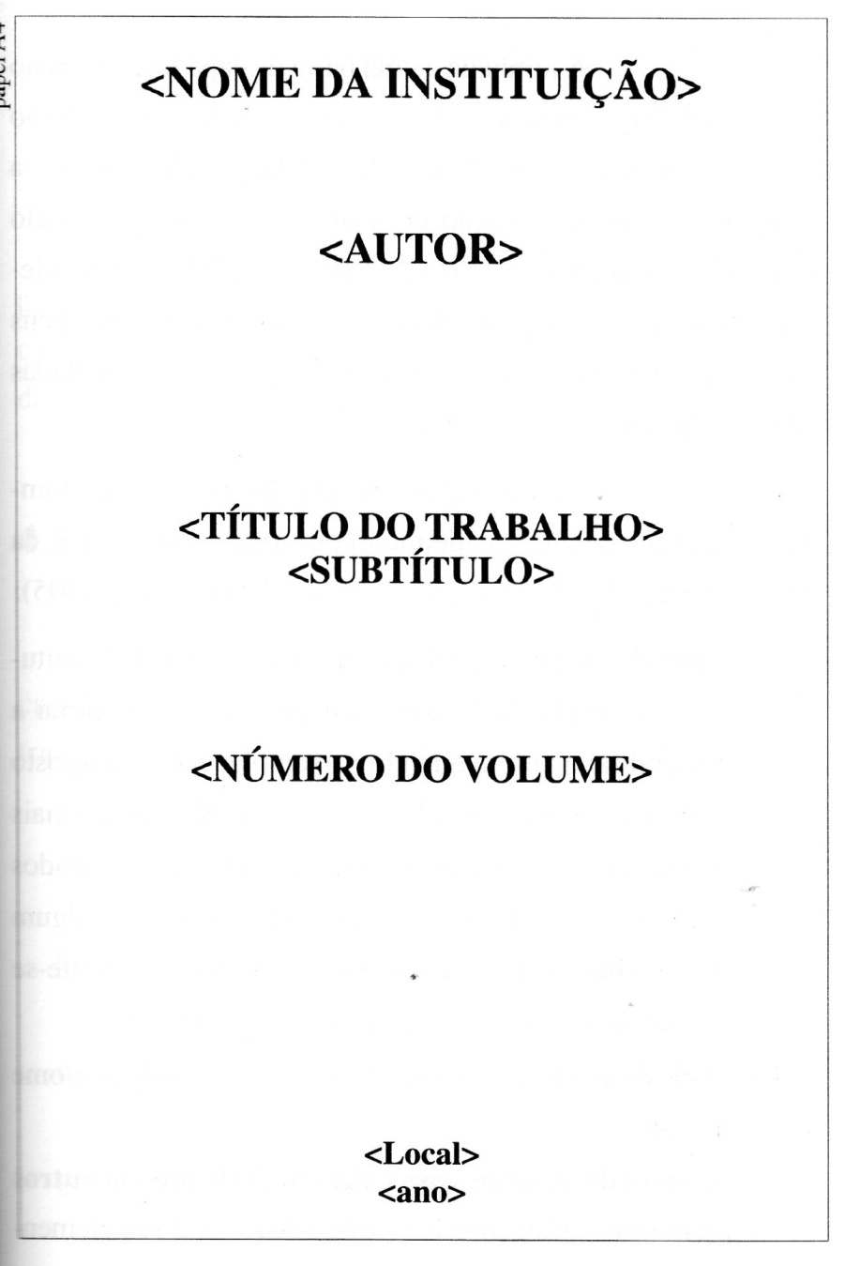
3. Modelo da Capa

Slide 8
4. Folha de Rosto
A folha de rosto vem logo em seguida à capa. Ela contém os elementos essenciais identificadores do trabalho:
A identificação do autor;
O título;

Slide 9
c) Nota indicando: a natureza acadêmica do trabalho (trabalho de curso, dissertação); o objetivo (aprovação em disciplina, para obtenção de grau etc.); a identificação da unidade de ensino ou da Instituição e sua área de concentração;
d) O nome do Professor Orientador e, se houver, do Professor Coorientador;

Slide 10
g) A cidade da Instituição; e
f) O ano da entrega do trabalho.

Slide 11
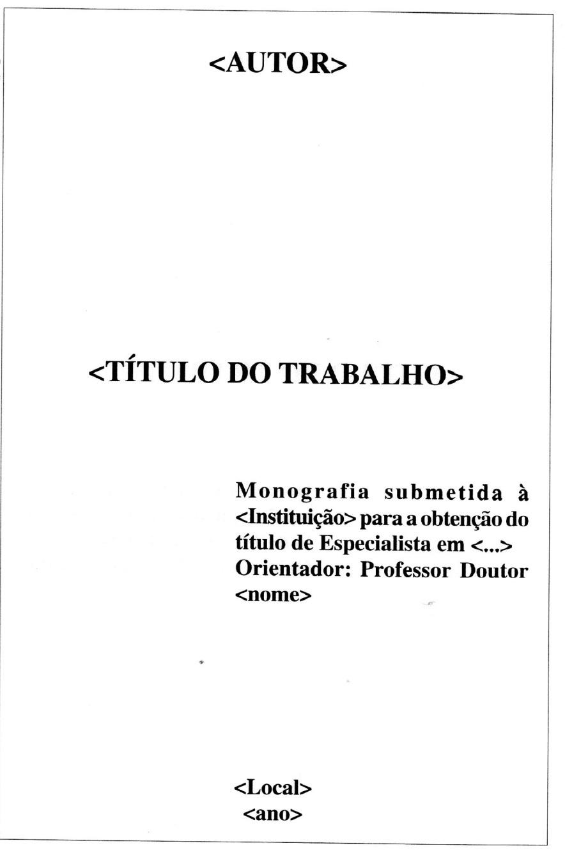
Modelo da Folha de Rosto

Slide 12
Folha de Aprovação
A folha de aprovação é o documento reservado para destacar a aprovação do trabalho e é incluída após a folha de rosto. Ela deve conter os seguintes elementos.
Identificação do autor do trabalho;
O título do trabalho por extenso;

Slide 13
c) Natureza, objetivo, nome da Instituição a que o trabalho está sendo submetido e área de concentração;
d) O nome, a titulação, a assinatura e a sigla da instituição de origem de cada membro componente da banca examinadora;
e) O local e data de aprovação.

Slide 14
c) Natureza, objetivo, nome da Instituição a que o trabalho está sendo submetido e área de concentração;
d) O nome, a titulação, a assinatura e a sigla da Instituição de origem de cada membro componente da banca examinadora;
e) Local e a data de aprovação.

Slide 15
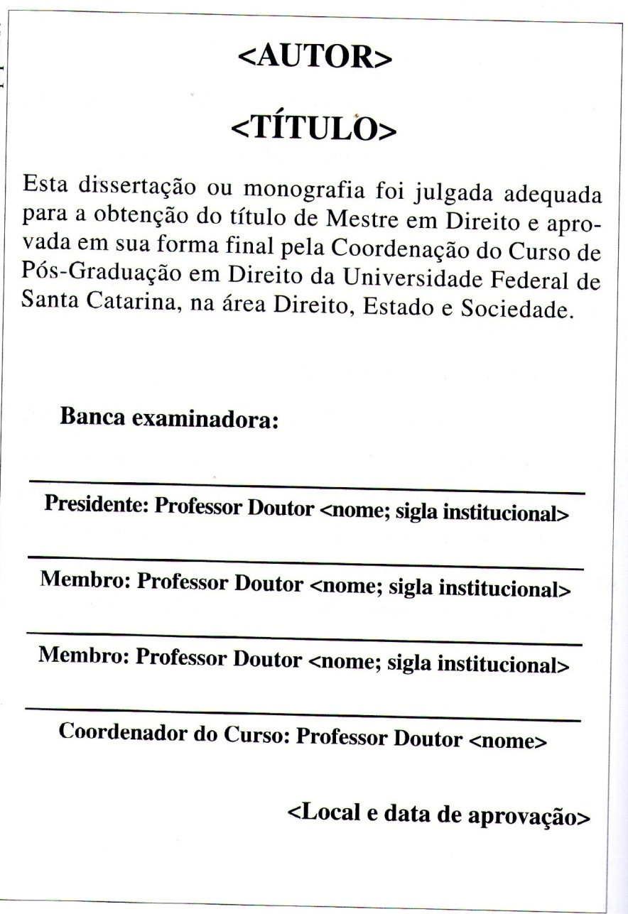
Modelo de folha de aprovação

Slide 16
Dedicatória
A dedicatória é o espaço reservado ao autor para prestar suas eventuais homenagens ou dedicar o seu trabalho a alguém. É opcional e deve vir sempre em folha distinta. No caso de a monografia não prever folha de aprovação, ela virá logo após a folha de rosto.

Slide 17
Modelo de dedicatória

Slide 18
Agradecimento
Segundo a ABNT (NBR 14.724/2005), a folha de agradecimento(s) é o local onde o “autor faz agradecimentos dirigidos àqueles que contribuíram de maneira relevante à elaboração do trabalho”.

Slide 19
Resumo em língua vernácula
Conforme a ABNT (NBR 14.724/2005) o resumo em português é obrigatório para trabalhos de curso e consiste na “apresentação concisa dos pontos relevantes de um texto”. O resumo deve ser capaz de proporcionar uma visão rápida clara do conteúdo e das conclusões.

Slide 20
Ele “constitui-se em uma sequência de frases concisas e objetivas e não uma simples enumeração de tópicos” e não deve ultrapassar as 500 palavras. Logo abaixo do resumo deve-se constar as palavras mais representativas do conteúdo do trabalho, ou seja, as palavras-chaves.

Slide 21
Segundo a ABNT (NBR 6.028, de novembro de 2003) este item do trabalho acadêmico deve ser capaz de estabelecer o objetivo, o método, os resultados e as conclusões da pesquisa.

Slide 22
O resumo deve respeitar o limite mínimo de 150 palavras e no máximo de 500 palavras. Tudo em único parágrafo justificado e sem recuo da primeira linha, espaçamento entre linhas simples e o mesmo tipo e tamanho de fonte escolhidos para o corpo do trabalho.

Slide 23
Logo abaixo do resumo são apresentadas as palavras-chave. Uma entrada –em um novo parágrafo destacado do parágrafo contendo o texto do resumo e alinhado à margem esquerda, sem recuo de primeira linha e no formato justificado – com a expressão “Palavras –chave:” é seguida das principais categorias identificadoras da pesquisa separadas por ponto.

Slide 24
Cada categoria escolhida como palavra- chave deve guardar uma boa relação de representação com os conteúdos do trabalho.

Slide 25
Resumo em língua estrangeira
Segundo a ABNT( NBR 14.724/2005), o resumo em língua estrangeira consiste no mesmo resumo em língua vernácula vertido para um idioma de divulgação internacional. A palavra resumo será traduzida para Abstract.

Slide 26
Lista de Ilustrações
Esta deverá contemplar todo tipo de ilustrações contidas no decorrer do trabalho, tais como mapas, tabelas, etc. Cada item deverá estar acompanhado do respectivo número da página.

Slide 27
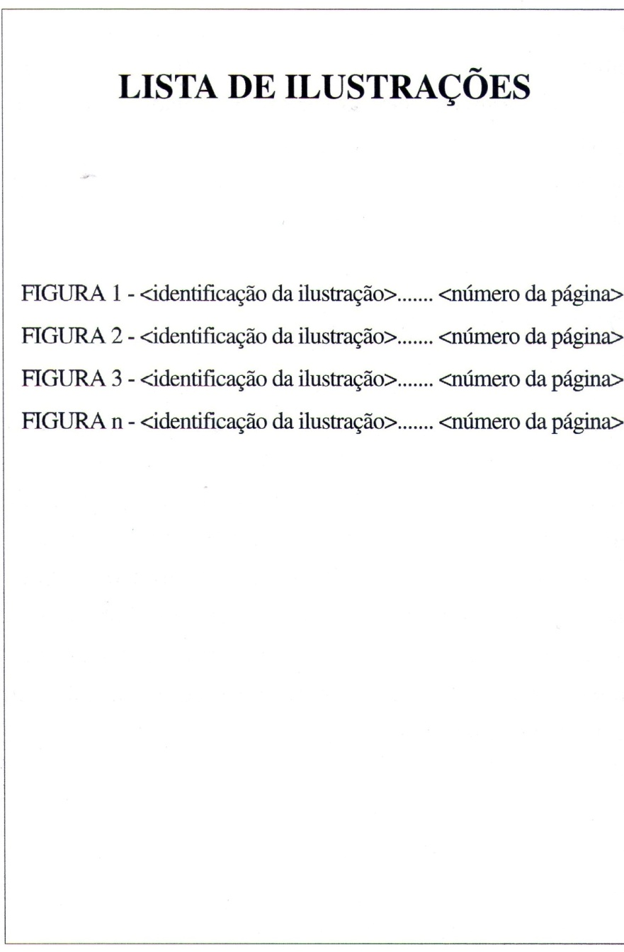
Lista de Ilustrações

Slide 28
Lista de Tabelas
A tabela é o “elemento demonstrativo de síntese que constitui uma unidade autônoma”. A lista de tabela é um elemento opcional, mas sua apresentação deve observar a ordem sequencial em que as diversas tabelas aparecem ao longo do trabalho com o respectivo número da página.

Slide 29
Listas de abreviaturas e siglas
Estas listas devem ser organizadas em separado uma das outras e apresentadas em folhas distintas. São frequentemente de utilização opcional, uma vez que o autor pode ir apresentando ao longo do texto as convenções que estabeleceu conforme vão aparecendo no trabalho.

Slide 30
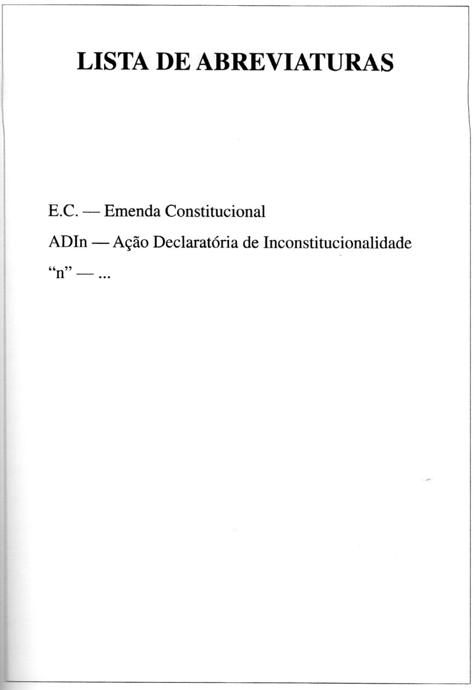

Slide 31
Lista de símbolo
O símbolo é um sinal que pode substituir o nome de uma coisa ou de uma ação na definição da ABNT.

Slide 33
Sumário
O objetivo do Sumário é justamente possibilitar o mais fácil acesso às seções ou partes do trabalho e também propiciar uma boa visão geral de todo o conjunto. Por definição o Sumário se constitui em uma “enumeração das divisões, seções e outras partes” e deve respeitar

Slide 34
a mesma formatação gráfica apresentada no corpo do texto.
É no sumário que você deverá apresentar a numeração das seções ou qualquer meio de organização interna que você tenha estabelecido, acompanhado do respectivo número da página.

Slide 35
Deve-se prestar atenção às chamadas das seções primárias, secundárias e assim sucessivamente de forma hierárquica, tal como a numeração progressiva no corpo do texto (exemplo: 1; 1.1; 1.2; 2; 2.1; 2.2; 2.2.1; 2.2.3...).

Slide 36
